Slide 1



PasSageEnseine
Jaxy
Déployez vos
Web services REST
Avec 0 ligne de code
R. Yahiaoui

Slide 2

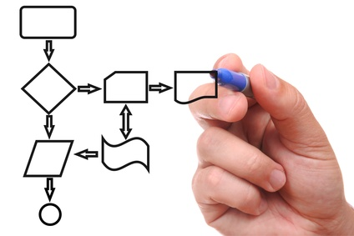




Agenda
Technique
Conception
Démo
Code

Slide 3
Agenda
Petit retour d’expérience
REST
- Définition
- Architecture
- Desing API
- Critères qualité
Jaxy
- Pourquoi
- Quels usages
- Comment
- Serveur d’App
- War vs Jar
- Runtime Compiler
Démo

Slide 4


Slide 5
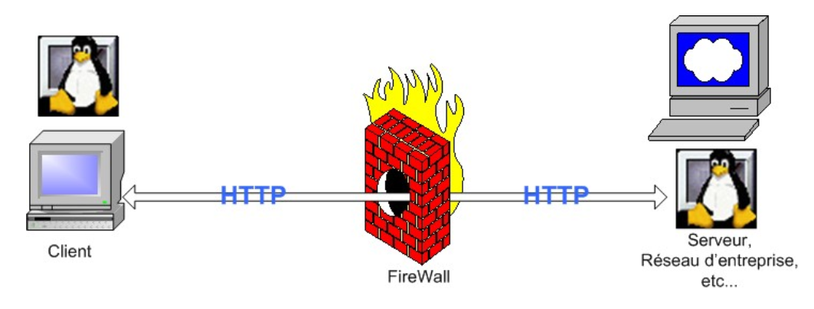
Définition
Web-Service
Un service web est un programme informatique de la famille des technologies web permettant la communication et l'échange de données entre applications et systèmes hétérogènes dans des environnements distribués. Il s'agit donc d'un ensemble de fonctionnalités exposées sur internet ou sur un intranet, par et pour des applications ou machines, sans intervention humaine… ( Wikipedia )

Slide 6
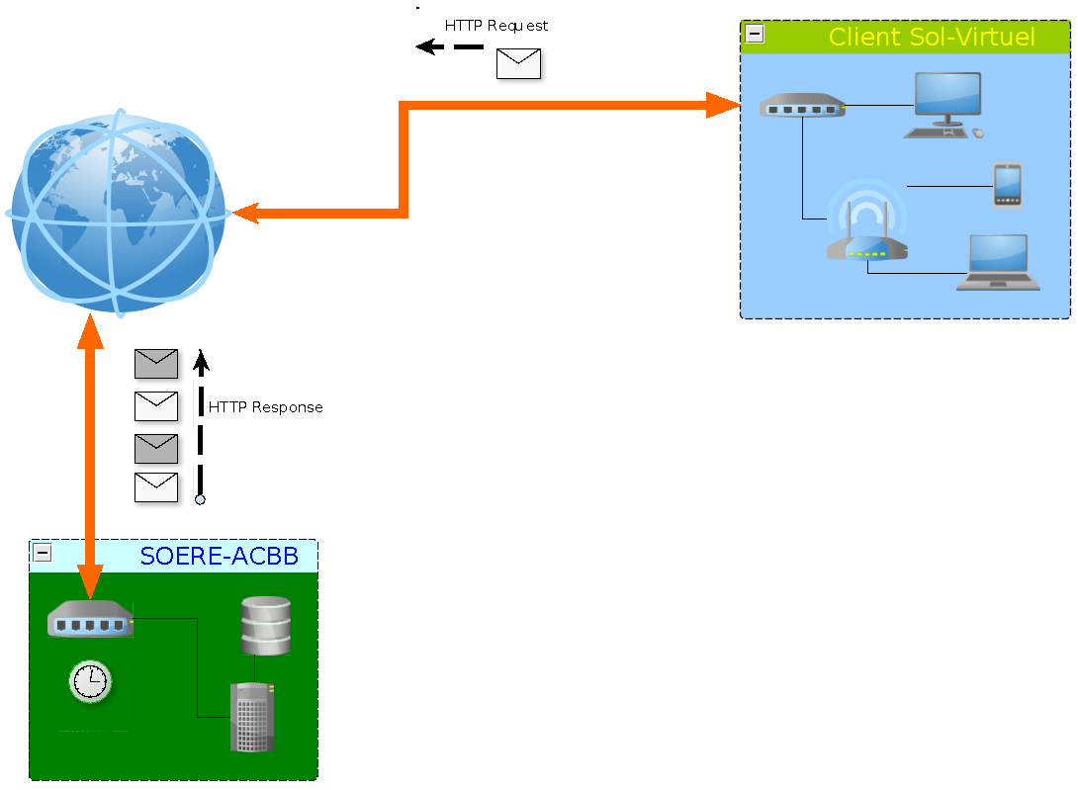
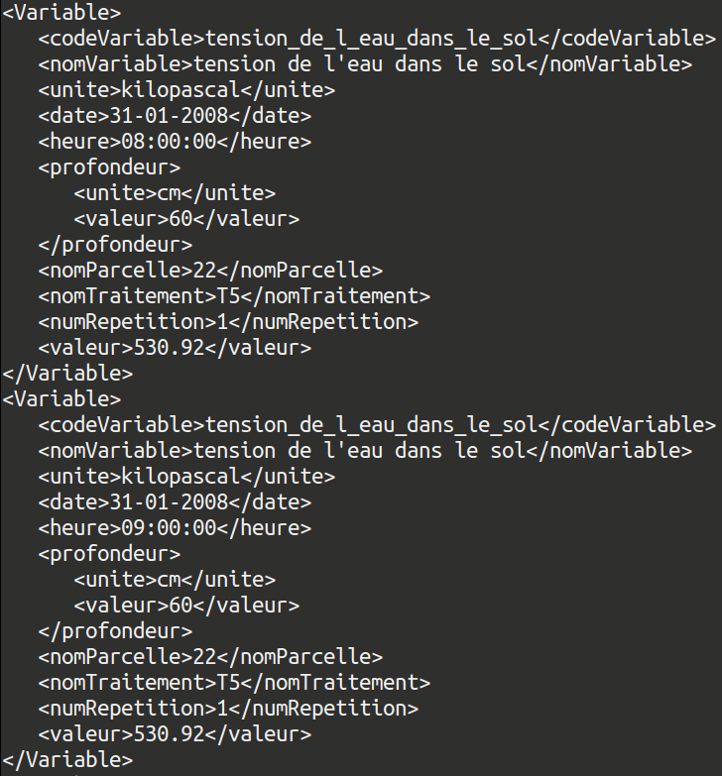
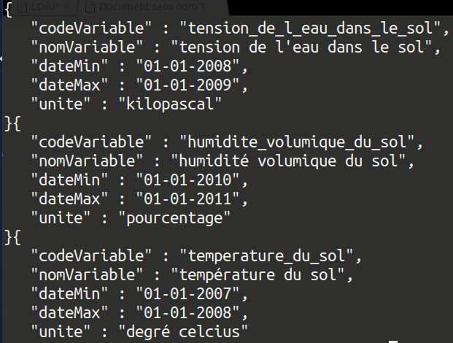
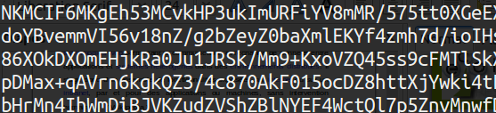
Retour d’expérience ( 2014)

Slide 7
Solution : DB
Ouvrir accès à la base de données ?
Oui mais ...
- SQL, peut être Complexe & Dangereux ?!
- Mise à jour des Schémas
- Forte charge sur la BDD vs caching
- Scalabilité
- Media-Type ( DB- Relationnelles )
- Nouvelles architectures web
- Friendly DB access

Slide 8
Solution : Choix
Quelle architecture ?
SOAP ( SOA ) | REST ( ROA )
Standard ( Protocole générique ). Verbeux ( XML, SEI ) Contrats formels Fort Couplage Client – Serveur Opérations avec ou sans état (stateless) Couche transport générique : Http , smtp, jms... | Opérations sans état (stateless) Protocole HTTP pour le transport Accessible, Facile à mettre en œuvre Utilise les verbes standards du protocole HTTP pour faire du CRUD ( GET PUT POST DELETE )

Slide 9






Critères de Qualité
Robustesse
Flexibilité
Performance
Réutilisabilité
Sécurité
Documentation

Slide 10
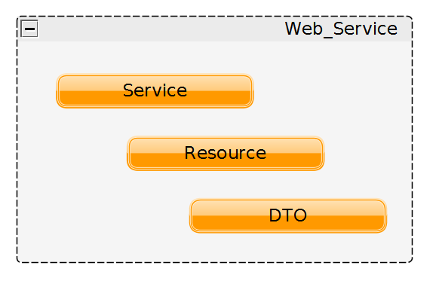

Critères de qualité
Flexibilité
Package service web
Un web service est une « Fonction » capable d’ intercepter des requêtes HTTP, d'en extraire la demande, de l'exécuter, puis formater le résultat pour enfin le renvoyer au client.

Slide 11
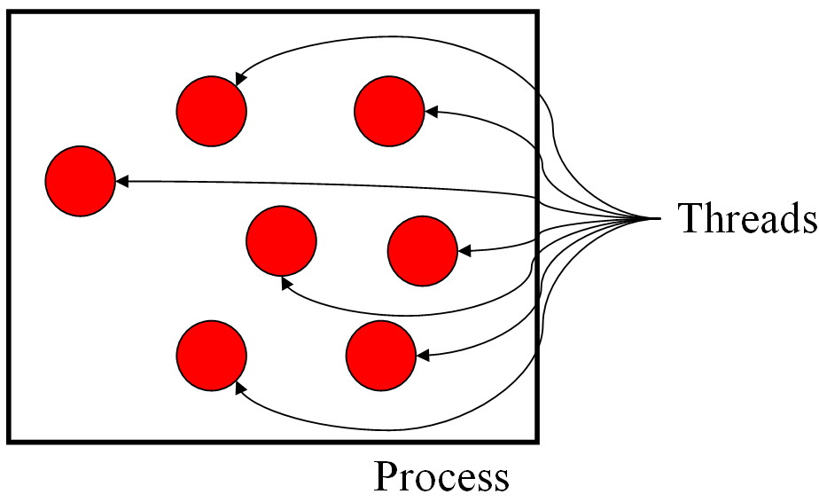
Critères de qualité
Performances
( Temps de réponse)
Dénormalisation DB
VS
Débit d'extraction SANS // ~ 0,5 Mo/s
Débit d'extraction AVEC // ~ 9 Mo/s
Une thread ( appelée aussi processus léger ) est un fil d'instructions ( un chemin d’exécution) à l'intérieur d'un
processus.
Contrairement aux processus, les threads d’un même processus partagent le même espace d’adressage et le même environnement..

Slide 12
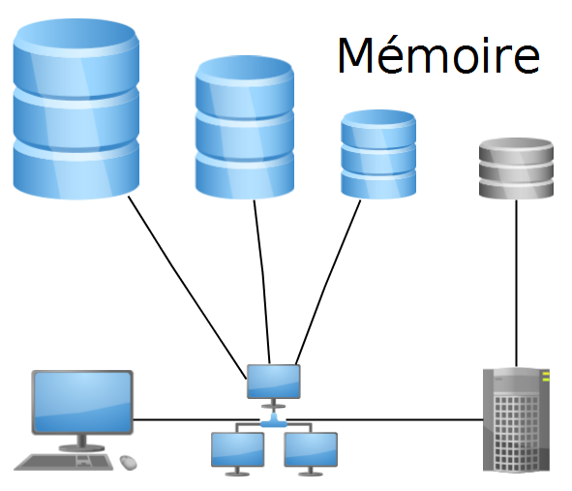
Critères de qualité
Robustesse
Volume de données >> à la mémoire
Contrôler la charge mémoire ( empreinte mémoire ) afin d'éviter toute défaillance du système.
Pagination des requêtes SQL
LIMIT – OFFSET

Slide 13
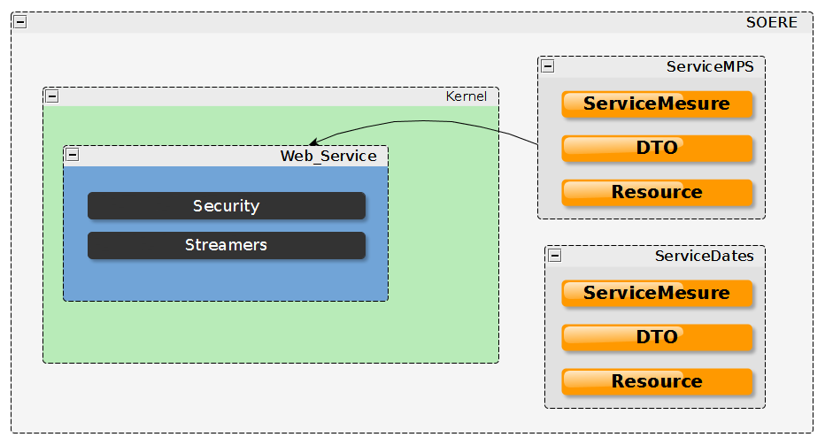
Critères de qualité
Réutilisabilité
Write once, run anywhere
Intégration du web service ( core )
dans le Kernel du S.I .
⇒ Héritage implicite des fonctionnalités du web service.
Libre à chaque S.I d’implémenter ses
propres web services
( dans la couche plugin )

Slide 14

Critères de qualité
Documentation
Spécification pour documenter les API Rest
( Via annotation )
Problème : Pas de prise en charge des sub-resource locator
Propre API qui repose sur l'introspection du Code ( sans annotation )
Info : Nouvelle API Swagger : Sans annotation ni configuration particulière
https://github.com/sdaschner/jaxrs-analyzer

Slide 15
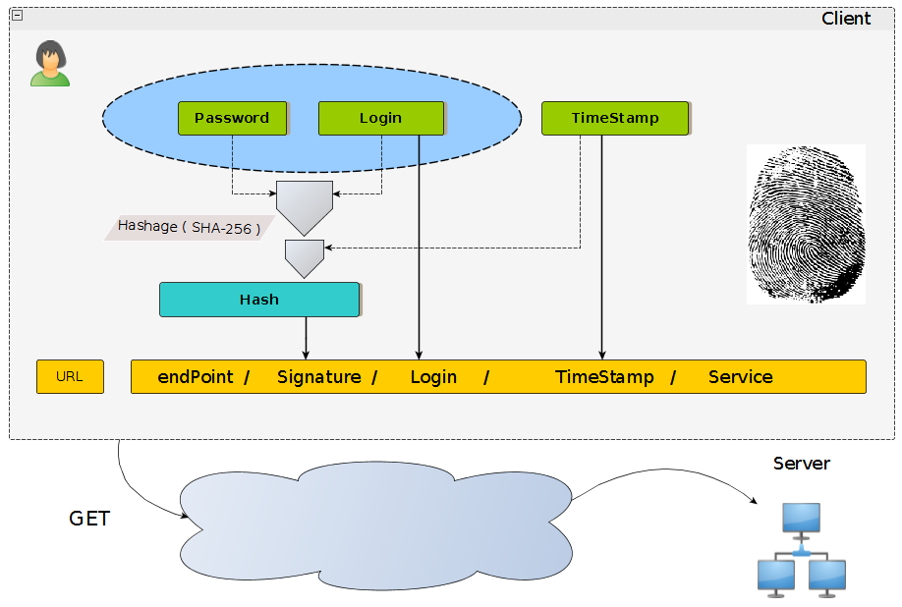
Critères de qualité
Sécurité ( 1/2 )
SSL
Client

Slide 16
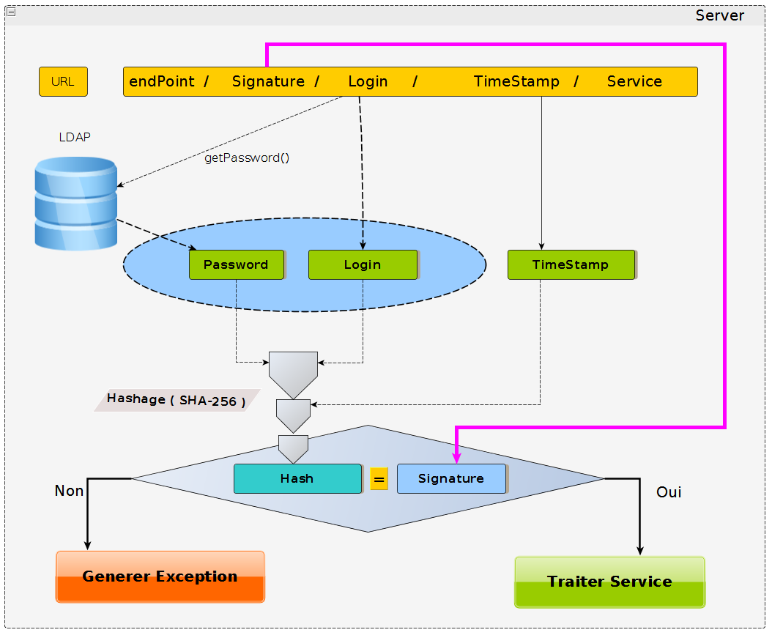
Critères de qualité
Sécurité ( 2/2 )
SSL
Serveur

Slide 17
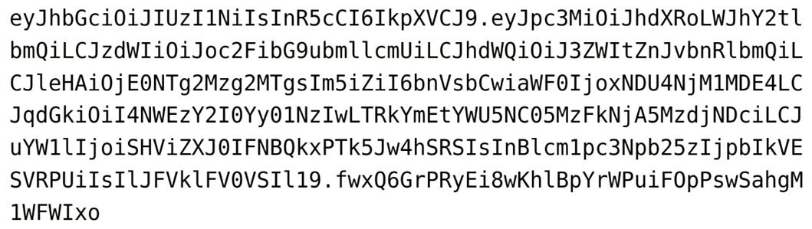
Critères de qualité
Sécurité ( Altérnative )
Keycloak
JWT

Slide 18

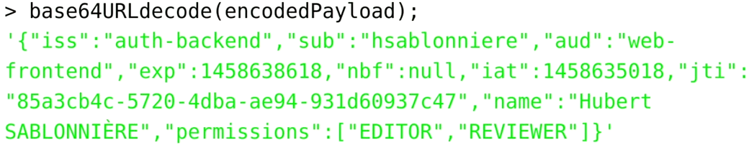

Critères de qualité
Sécurité ( Altérnative )
JWT

Slide 19

Happy Dev – Happy users
Code.. from scratch !

Slide 20

Happy Dev – Happy users

Slide 21

Jaxy
Jaxy ( 2017 )
ZÉRO LIGNE DE CODE !
→ Open source Project
→ Liens :
https://github.com/rac021/jaxy
https://github.com/rac021/Jax-Y/tree/master/demo_sourceForge
→ SourceForge ( Jaxy + Client-UI )
https://sourceforge.net/projects/jaxy

Slide 22
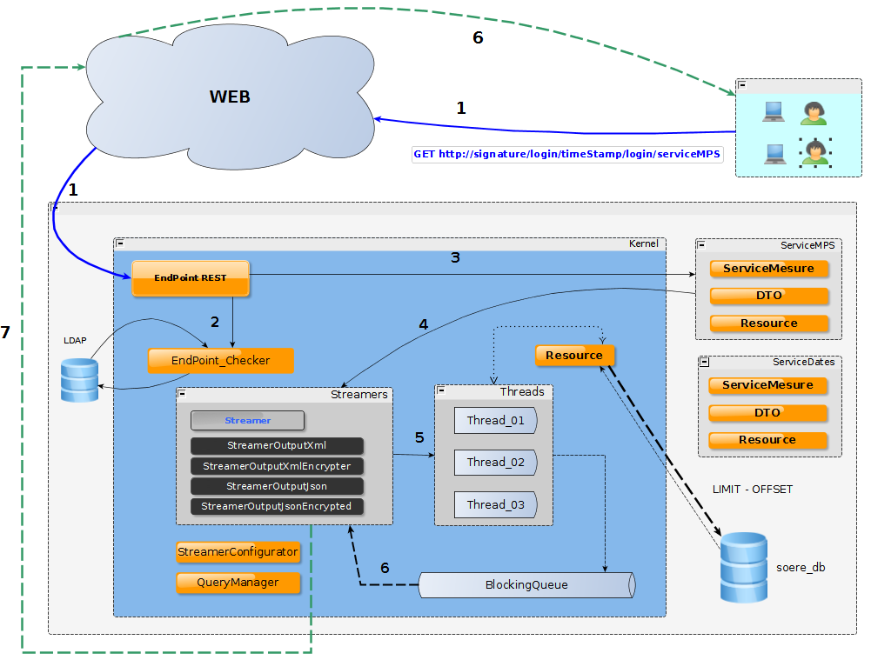
Fonctionnement du système
pipeline
AES128

Slide 23
Jaxy
- Approche « Database as ‘secured’ web service »
- Déployer un web service avec « zéro » compétence informatique ( ou presque )
- Faire interagir 2 ( ou plusieurs ) S.I
- Utilisation comme brique ( applicative ) dans une architecture micro services
Jaxy, Use Cases :

Slide 24
Jaxy
Archi
Jaxy-Api
Jaxy-Service-Discovery
Jaxy-Security-Provider
Jaxy
Jaxy-Client
Jaxy-web-ui

Slide 25
Démo

Slide 26
MERCI DE VOTRE
ATTENTION
Question ?

